Slide 1
O Evangelho de Judas
Wilson Paroschi

Slide 2
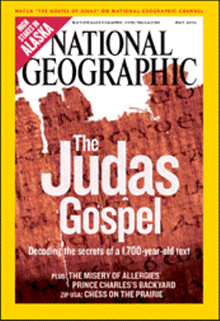
National Greographic
Abril 2006
“O Evangelho de Judas: Decifrando os Segredos de um Texto de 1700 anos”

Slide 3
Manchete:
“Uma revelação que promete um debate acalorado: de acordo com um antigo texto recentemente traduzido e chamado de O Evangelho de Judas, o mais infame dos discípulos, por haver traído a Jesus, pode ter sido o servo mais fiel de Cristo – porque o Salvador pediu a ele que aceitasse desonra perpétua ao levá-Lo à morte.”

Slide 4
Ou seja, segundo esse documento, a traição de Judas fez parte de um plano elaborado pelo próprio Jesus, e ao entregá-Lo às autoridades judaicas, Judas estava apenas sendo fiel ao seu Mestre.
Uma nova versão sobre a morte de Jesus.
Um novo retrado de Judas.
O evangelho perdido.

Slide 5
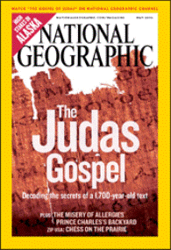
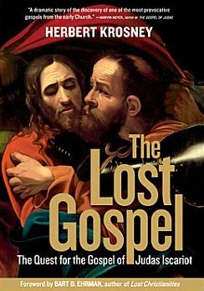
Revista
Livro com a tradução do texto
Livro sobre a história da descoberta

Slide 6
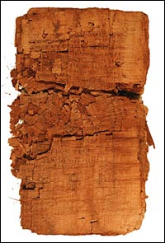
O manuscrito:
Formato: códice
Material: papiro
Data: 3°/4° século
Tamanho: 29 x 16 cm
Páginas: 33 fólios (66 pp.)
Língua: copta
Conteúdo: 4 documentos
Carta de Pedro a Filipe (pp. 1-9)
Primeiro Apocalipse de Tiago (pp. 10-32)
Evangelho de Judas (pp. 33-58)
Partes do Livro de Alógenes (pp. 59-66)

Slide 7
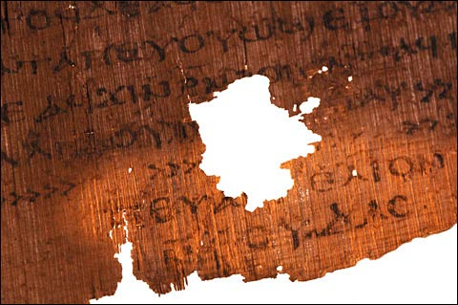
Colofão à p. 58:
peuaggelion nioudas
“Evangelho de Judas”

Slide 8
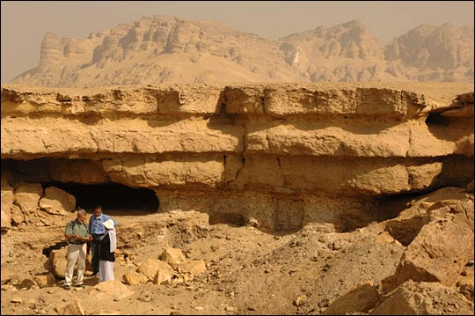
A descoberta:
O manuscrito foi descoberto por volta de 1978 por trabalhadores rurais numa caverna perto de Al-Minya, sul do Egito.

Slide 9
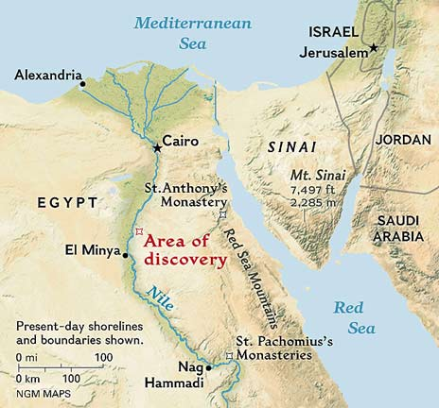

Slide 10
O manuscrito foi comprado por um negociante de antigüidades chamado Hannah, da cidade do Cairo.
Ciente de seu valor, Hannah tentou vender o manuscrito por 3 milhões de dólares.
Em 1983, um negociante de antigüidades grego de nome Nikolas Koutoulakis, domiciliado em Genebra, teria roubado o manuscrito de Hannah, e o levado à Europa.

Slide 11
Hannah foi atrás de Koutoulakis e conseguiu reaver o manuscrito.
Na Suiça, o manuscrito foi visto por alguns especialistas em copta, mas não lhes foi permitido tirar nenhuma fotografia ou fazer qualquer anotação.

Slide 12
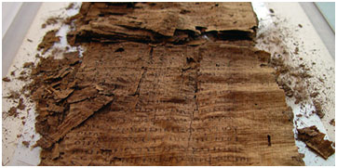
Não tendo achado nenhum comprador, Hannah o levou a Nova York, onde o deixou numa caixa de segurança de um banco até 1999, em condições não-adequadas à sua preservação, o que fez com ele se deteriorasse bastante.

Slide 13
Em 1999, o manuscrito foi comprado por cerca de $300 mil dólares por outra negociante de antigüidades, a suíça Frieda Nussberger-Tchacos, que o teria vendido imediatamente ao colecionador americano Bruce P. Ferrini.
Como Ferrini não conseguisse pagar o valor acordado, Nussberger teria trazido o manuscrito de volta à Suíça, menos algumas folhas já vendidas por Ferrini.

Slide 14
Como as leis suíças proíbem o comércio de antigüidades sem certificado de procedência, a solução foi vender o conteúdo do manuscrito.
A National Geographic Society teria pago algo em torno de dois milhões de dólares para divulgar o conteúdo do documento. Isso explica todo o sensacionalismo que se criou em torno dele.

Slide 15
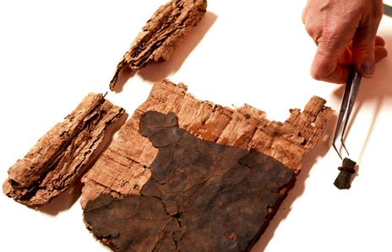
O que sobrou do manuscrito foi então cuidadosamente restaurado, traduzido, e publicado.

Slide 16
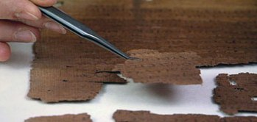
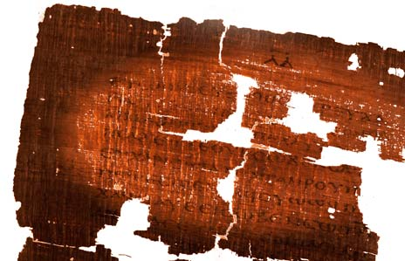

Slide 17
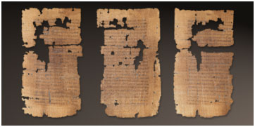
Cerca de 90% a 95% do texto foi restaurado.
Folhas do papiro em lâminas
de vidro

Slide 18
O documento:
Embora o manuscrito seja do 3°/4° séc., o Evangelho de Judas foi escrito no 2° séc., provavelmente entre os anos 130 e 160.
Foi citado por Ireneu, bispo de Lion, ao redor do ano 180.

Slide 19
Ireneu:
“Outros declaram que Caim derivou seu ser do Poder acima, e dizem que Esaú, Corá, os sodomitas, e outras pessoas assim estão relacionadas com eles. Por isso, acrescentam, eles têm sido atacados pelo Criador, mas ninguém jamais foi ferido. Pois Sofia estava acostumada a arrebatar para si aqueles que lhe pertenciam.

Slide 20
[cont.] Eles declaram que Judas, o traidor, estava completamente familiarizado com essas coisas, e que ele apenas, conhecendo a verdade como nenhum outro a conhecia, consumou o mistério da traição; por ele, todas as coisas, tanto terrenas quanto celestiais, foram assim confundidas. Eles produziram uma história fictícia dessa natureza, a qual chamam de o Evangelho de Judas.”
(Contra Heresias 1.31.1).

Slide 21
As pessoas a quem Ireneu se refere são os chamados gnósticos, um grupo de hereges cristãos que floresceu no 2° séc.
Havia vários grupos gnósticos, os cainitas eram um deles. Eles glorificavam a Caim e a outras figuras desonradas da Bíblia porque, segundo diziam, eles apenas estavam fazendo a obra de Deus.

Slide 22
O gnosticismo:
O gnosticismo era uma heresia esotérica que combinava mitologia e filosofia gregas, religiões orientais (zoroastrismo), e tradições cristãs.
As doutrinas e práticas gnósticas eram determinadas por uma cosmovisão bastante complexa e estranha.

Slide 23
O MITO GNÓSTICO
GERADAMAS
Harmozel
BARBELO
(SEGUNDO PRINCÍPIO)
SETE CELESTIAL
Oroiael
10 ÉONS
CRISTO
POSTERIDADE
DE SETE
Daueithai
O PAI DA COMPLETITUDE (PRIMEIRO PRINCÍPIO)
O DIVINO
PENITENTES
Elelet
SOFIA
O DOMÍNIO DA LUZ
SALVADOR CELESTIAL

Slide 24
DOMÍNIO DAS TREVAS
ABEL
EVA
CAIM
GNÓSTICOS
CAINITAS
ADÃO
SETE
GNÓSTICOS
SETIANOS
YALDABAOTH
365
GUARDIÃES
GOVERNANTE SUPREMO
OU
CRIADOR
MENSAGEM DE SALVAÇÃO
RETORNO DO SALVADOR E DOS GNÓSTICOS

Slide 25
Para os gnósticos:
O Deus do AT era o Yaldabaoth (demiurgo).
Os judeus eram servos do demiurgo (anti-semitismo).
No batismo de Jesus, o Cristo divino desceu sobre o Jesus humano (docetismo).
Cristo veio para trazer a mensagem de salvação (despertamento, iluminação).

Slide 26
Salvação era uma realização pessoal alcançada pelo “conhecimento” (“gnosticismo” vem do grego gnōsis, “conhecimento”).
A morte de Cristo não era importante (o Evangelho de Judas nem a menciona).
O corpo é mau e serve de prisão para o espírito.
É na morte que o espírito dos iluminados se livra do corpo e retorna para o domínio da luz.

Slide 27
Adotavam o batismo em nome de Jesus como rito de iniciação.
Por causa do dualismo entre corpo e alma, alguns gnósticos eram libertinos, como os borboritas (também chamados codianos ou phibionitas). De acordo com Epifânio,
envolviam-se em adultério e homossexualismo rituais
tomavam (homem e mulher) suas próprias emissões nas mãos, oravam ao pai da completitude: “Nós te oferecemos este dom, o corpo de Cristo (o ungido),” e depois as comiam

Slide 28
proibiam a geração de filhos
se alguma mulher descuidadamente engravidasse, eles provocavam o aborto e chegavam a comer o próprio feto
“Eles o temperam com mel, pimenta, e outros condimentos, e com aromas, a fim de não se enausearem a si mesmos. Ao assim fazer, todos os participantes desse bando de porcos e cães se reúnem e se alimentam com suas próprias mãos do bebê triturado.”
(Contra Heresias 26.5.4)

Slide 29
Outros, porém, se abstinham de alimento cárneo, bebidas alcoólicas, e atividades sexuais (prática conhecida como “encratismo”).
O jejum também era incentivado por alguns grupos, como os valentinianos:
“O jejum, se praticado com a razão, pode de alguma forma contribuir para a alma, contanto que não seja feito em imitação de outras pessoas, por mero hábito, ou porque tem sido ordenado para um dia em particular.”
(Ptolomeu Epístola a Flora 33.5.13).

Slide 30
Citações do Evangelho de Judas:
“[Início] O relato secreto da revelação que Jesus fez em conversa com Judas Iscariotes durante a semana, três dias antes de celebrar a Páscoa.”
“Ele começou a falar com eles [os discípulos] acerca dos mistérios do mundo do além . . . Muitas vezes ele não aparecia aos discípulos como ele mesmo, mas se achava no meio deles como uma criança.”

Slide 31
Um dia Jesus encontrou os discípulos orando e começou a rir deles. Eles perguntaram por que ele estava rindo. “Ele respondeu e lhes disse: Eu não estou rindo de vocês. Vocês não estão fazendo isto porque querem, mas porque é por meio disso que o deus de vocês será glorificado.”
“Judas disse a ele: Eu sei quem tu és e de onde tu vens. Tu vens do domínio imortal de Barbelo, e eu não sou digno de pronunciar o nome daquele que te enviou.”

Slide 32
“Sabendo que Judas estava pensando em algo sublime, Jesus lhe disse: Afaste-se dos outros e eu lhe direi os mistérios do reino. É possível a você alcançá-lo, mas você vai sofrer bastante, e alguém vai substituí-lo, a fim de que os doze possam novamente estar completos com o deus deles.”
“Jesus disse: As almas de cada geração vão morrer. Quando, porém, essas pessoas tiverem completado o tempo do reino e o espírito os deixar, seus corpos vão morrer mas suas almas vão viver, e serão arrebatadas.”

Slide 33
“Jesus respondeu e disse [a Judas]: Você vai se tornar o décimo terceiro, e vai ser amaldiçoado por outras gerações, e você vai reinar sobre eles. Nos últimos dias, eles vão amaldiçoar sua ascenção à geração santa.”
“Mas, você vai superar a todos eles [os discípulos], pois você vai sacrificar o homem que me reveste.”

Slide 34
“Veja, tudo lhe foi dito. Levante os olhos e veja a nuvem e a luz que há nela, e as estrelas ao redor. A estrela que mostra o caminho é a sua estrela. Judas levantou os olhos, viu a nuvem luminosa, e entrou nela.”
“Eles [os sacerdotes] se achegaram a Judas e lhe disseram: O que você está fazendo aqui? Você é um discípulo de Jesus. Judas lhes respondeu como eles queriam, recebeu algum dinheiro e O entregou a eles [fim].”
“O Evangelho de Judas.”

Slide 35
Seres mitológicos mencionados, além de Barbelo:
Sofia (descrita como “corruptível”)
Yaldabaoth (o governante do caos, o mundo inferior)
Nebro (outro nome para Yaldabaoth)
Saklas (anjo assistente de Yaldabaoth)
Éons que guardam as esferas celestes:
Sete
Harmatoth
Galila
Yobel
Adonaios
Zoe

Slide 36
Judas nos evangelhos canônicos:
Tem sido dito que o retrato de Judas nos evangelhos canônicos foi como que demonizado (especialmente em João) como uma expressão do anti-semitismo cristão (por causa da associação do nome “Judas” e “judeus”).
“E, após o bocado, imediatamente, entrou nele Satanás. Então, disse Jesus: O que pretendes fazer, faze-o depressa” (João 13:27).

Slide 37
Judas, porém, traiu a Jesus porque escolheu fazê-lo.
“Pois o Filho do Homem vai, como está escrito a Seu respeito; mas ai daquele por intermédio de quem o Filho do Homem está sendo traído! Melhor lhe fora não haver nascido” (Mar 14:21).
E ao escolher fazê-lo, estava se colocando a si mesmo como instrumento de Satanás.

Slide 38
Chamar o retrato de Judas nos evangelhos canônicos de anti-semita é a mesma coisa que dizer que eles não são historicamente confiáveis.
O fato de Judas ter o mesmo nome do patriarca após quem os judeus vieram a ser chamados é mera coincidência.

Slide 39
Conclusão:
O Evangelho de Judas não passa de um documento gnóstico do 2° séc., de origem apócrifa, e conteúdo fictício.
O gnosticismo foi, desde o princípio, uma heresia cristã, e não uma alternativa válida ao cristianismo ortodoxo.

Slide 40
Ele floresceu no 2° séc. quando, em sua expansão pelo mundo grego-romano, o cristianismo entrou em contato com filosofias e mitologias gregas e persas, e religiões de mistério.
O gnosticismo consistia num rompimento total com a tradição veterotestamentária, e uma radical reinterpretação do Novo Testamento.

Slide 41
O uso que faziam dos escritos apostólicos era parcial e ilegítimo, e foi prontamente denunciado pelos escritores primitivos alinhados com a ortodoxia cristã.
O Evangelho de Judas é uma importante descoberta que vem preencher a lacuna de um documento conhecido até então apenas pelo título, e de uma seita gnóstica que exaltava o discípulo traidor.

Slide 42
Esse documento, porém, não muda em absolutamente nada a história do evangelho ou da morte de Jesus.
O sensacionalismo que se criou em torno dele não passou de uma estratégia puramente comercial.

Slide 43
Poucos teriam se interessado se a notícia se referisse a um texto herético e espúrio, produzido por um grupo sectário do 2° séc., e que apresentava uma versão fictícia sobre os fatos que conduziram à morte de Jesus.

